Slide 1
Kildekritik
En introduktion af Otto

Slide 2
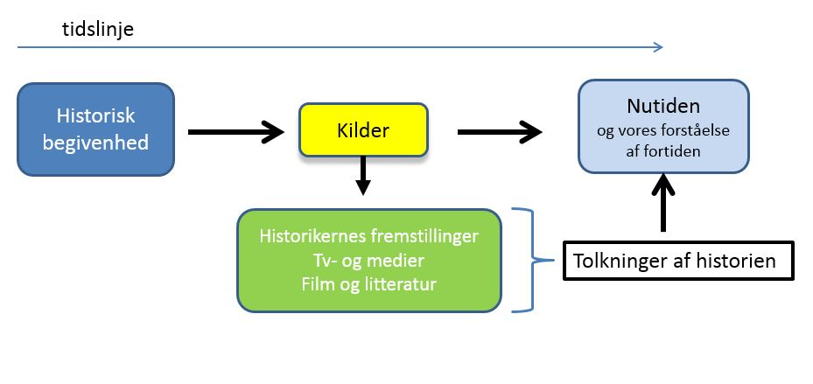
Fortiden – kilderne og nutiden

Slide 3
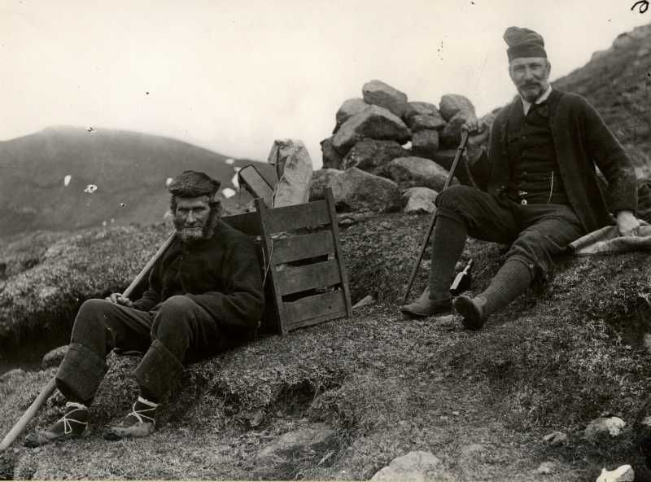
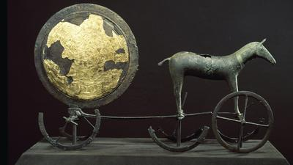
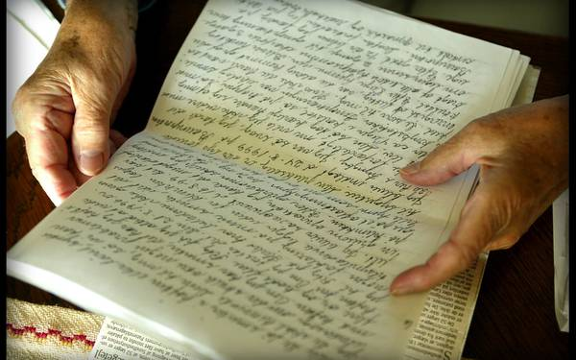
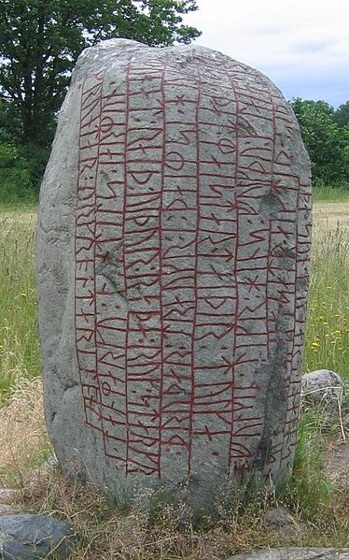
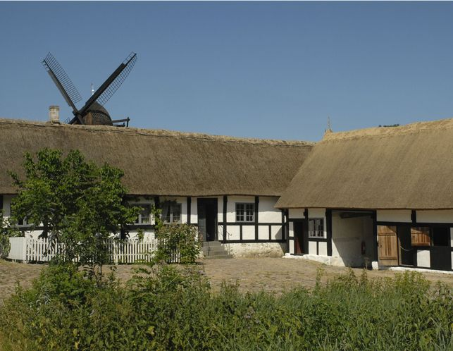
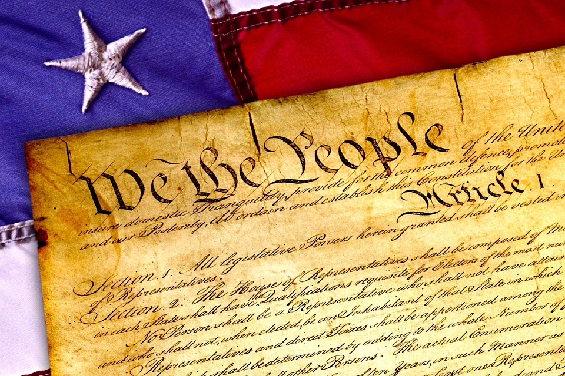
De historiske kilder – alt er levn

Slide 4
Stumme kilder og skriftlige kilder
Fortiden taler direkte til os
Stumme kilder
Skriftlige kilder

Slide 5
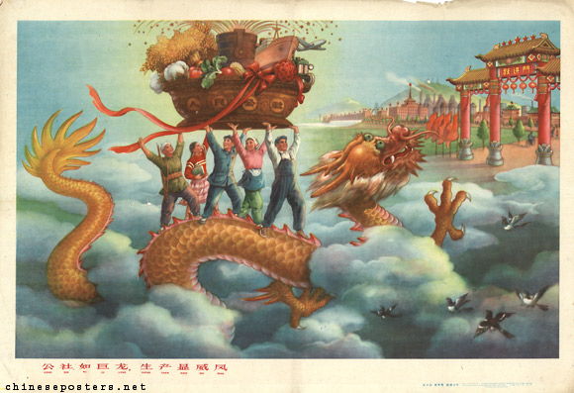
Om at bruge en kilde som levn eller beretning
LEVN:
BERETNING:
Hvis vi bruger disse kilder som 'levn’ kan de fortælle os om de politiske virkemidler man brugte i Hitlers Tyskland og i Maos Kina. De fortæller altså hvordan man fra officiel side søgte at promovere forskellige politiske budskaber. De fortæller om hvordan man i de to lande ønskede at fremstille 'virkeligheden'
Hvis vi derimod bruger disse to billeder som 'beretninger', dvs. som et vidnesbyrd om henholdsvis jøderne i Tyskland eller landbrugs- produktionen i Kina, så er sagen en ganske anden.
Det er her KILDEKRITIKKEN ( eller den sunde fornuft) skal tages i anvendelse.
Propagandaplakat fra Mao’s Kina
Propagandaplakat fra nazi Tyskland

Slide 6
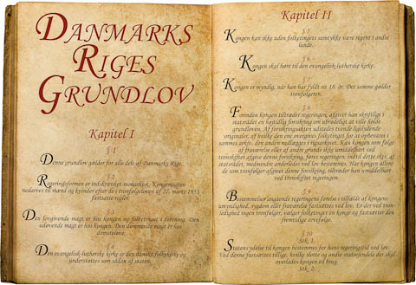
Normative og deskriptive kilder
Normative
Deskriptive eller berettende kilder. Er tekster som prøver at beskrive en samtidig virkelighed. Kildekritikken skal her anvendes for at vurdere kildens troværdighed
For officielle dokumenter og indskrifter, politiske taler og programtekster gælder det, at de kan betegnes som 'normative’.
Det vil sige at de udtrykker en norm
eller forventning eller et ønske om
hvordan et eller andet 'bør' være.
De er altså ikke nødvendigvis en skildring af virkeligheden, men snarere et udtryk for hvordan man ønsker
at fremstille virkeligheden.

Slide 7
Første - og andenhåndsvidner
Dernæst er det vigtigt at fastslå
om personen der beretter, selv har overværet den begivenhed eller det forhold som beskrives.
Hvis dette er tilfældet, siger vi,
at personen er et førstehåndsvidne.
Førstehåndsvidner vil altid være at foretrække frem for anden- eller tredjehåndsvidner. Det er netop dette som vi kender fra H.C. Andersens historie om "Den lille fjer der blev til fem høns"
Det er derfor nødvendigt at stille en række grundlæggende spørgsmål til kilden og ikke mindst den person som har forfattet kilden, for på denne måde at forsøge at fastslå,
hvor repræsentativ eller troværdig den
pågældende kilde er.
Man skal altså med andre ord prøve,
at vurdere afsenderens evne, vilje og interesse i at fremstille en sag på en bestemt måde. Dette er målet for den historiske kildekritik
'Alt afhænger af øjnene der ser'.

Slide 8
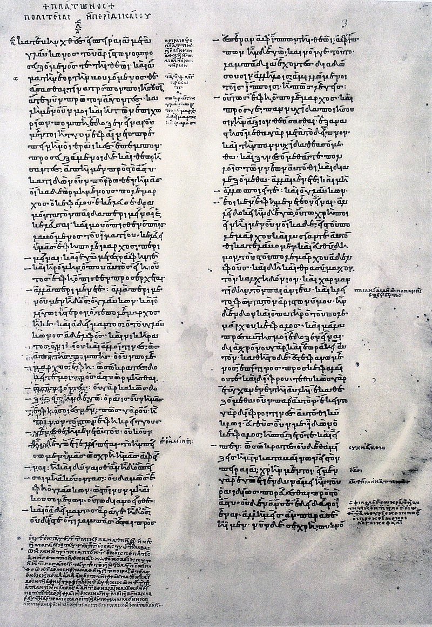
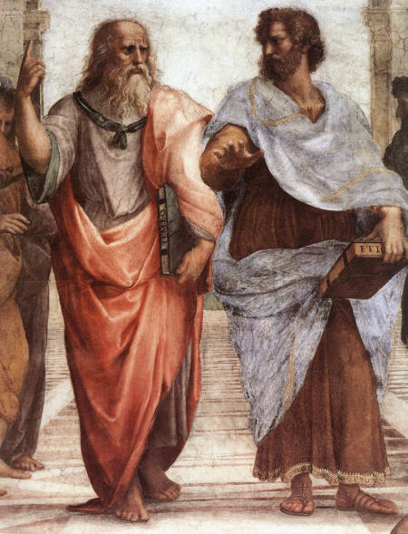
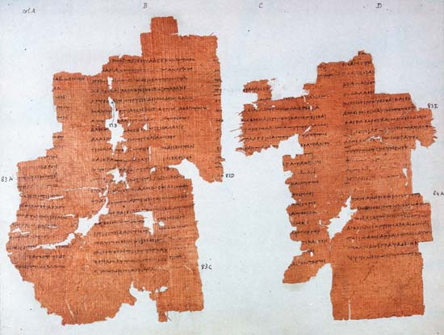
Primære og sekundære kilder
En primær kilde, er en kilde som ikke bygger på andre af os kendte kilder og således kan betragtes som en uafhængig kilde.
Den primære kilde vil være
tættere på begivenheden
end andre sekundære kilder
En sekundær kilde er derimod en kilde som helt eller delvist bygger på eller referer til, andre eksisterende primære kilder. Der er således tale om, at kilden er afhængig af andre kilder.
Primær kilde
Primær kilde
Primær kilde
Sekundær kilde
Bevarede fragmenter
af original skrift
Platons originale skrifter er for længst gået tabt
Arabisk kopi fra middelalderen
Nutidig udgave

Slide 9
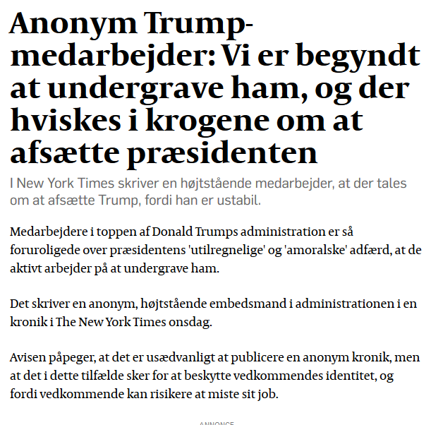
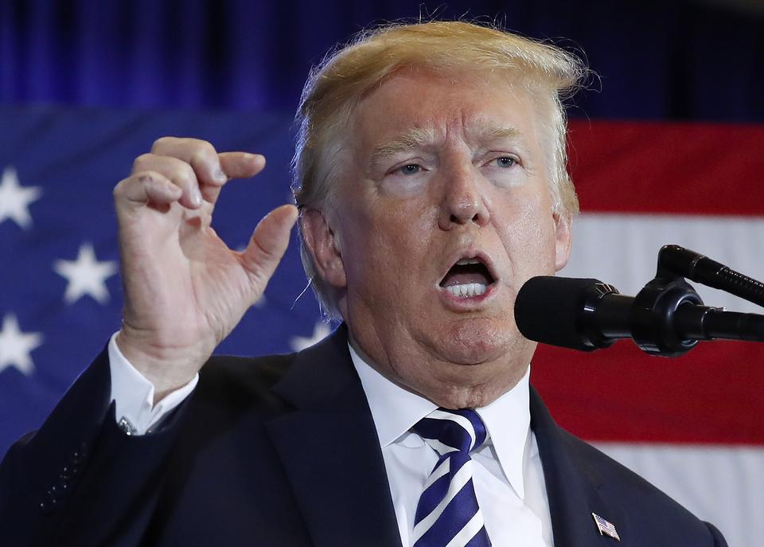
Nyhederne 07 sept. 2018
Kilde: https://politiken.dk/
Præsident Trump svarer på kritikken

Slide 10
Bart fortæller historien til Liza
Bart hører om historien fra en klassekammerat som var et af vidnerne
Liza læser politirapporten
Homer hører om uheldet fra Moe som har læst avisnotitsen
tid
Trafikuheld
Politiet forhører trafikanter og vidner
1. trafikant
Vidne
Politirapport
Avisnotits
2. trafikant
Vidne
Førstehåndsvidner
Andenhåndsvidne
Tredjehåndsvidne
Primære kilder
Sekundære kilder

Slide 11
Den historiske kildekritik
Hvilke type kilde? Er det en normativ kilde ( f.eks. lovtekst, politisk tale, officielt dokument) eller en deskriptiv kilde , som f.eks en dagbog, en artikel eller anden historisk fremstilling?
Hvornår er kilden fremstillet / skrevet? Er kilden samtidigt med de begivenheder den beretter om eller er den skrevet på et langt senere tidspunkt. Hvilken historisk kontekst / sammenhæng indgår kilden i ?
Afsender - Hvem har skrevet kilden? Hvilken relation har afsenderen i forhold til de begivenheder som kilden omtaler? Har forfatteren / afsenderen nogen personlig interesse i det som fremstilles - interesser som evt. kan påvirke fremstillingen?
Er der tale om en førstehåndskilde, dvs. af afsenderen selv er øjenvidne til det der berettes om, eller er det en andenhåndskilde, hvor forfatteren har sine oplysninger fra andre ?
Modtager - hvem er kilden henvendt til? Privat / offentlig eller andre personer med særlige interesser i den omtalte sag? Generelt skal du overveje om kildens afsender og modtager kan have betydning for kildens indhold og i givet fald hvordan?
Kildens tendens Har kilden nogle bestemte meninger, holdninger eller synspunkter i forhold til det emne som behandles? Kan kildens tendens (dvs. holdninger / synspunkter) forklares på baggrund af punkt 1-5 ? Hvordan vil du vurdere kildens troværdighed i forhold til det / de emne(r) der berettes om?

